Slide 1
БЕЛОРУССКИЙ ГОСУДАРСТВЕННЫЙ УНИВЕРСИТЕТ
ФАКУЛЬТЕТ ПРИКЛАДНОЙ МАТЕМАТИКИ И ИНФОРМАТИКИ
Кафедра дискретной математики и алгоритмики
Азявчиков Алексей Павлович
ИСПОЛЬЗОВАНИЕ ПАРАЛЛЕЛЬНЫХ ВЫЧИСЛЕНИЙ ДЛЯ УСКОРЕНИЯ МАССОВЫХ ОПЕРАЦИЙ С ОДНОРОДНЫМИ ДАННЫМИ
Научный руководитель:
старший преподаватель
И. Д. Лукьянов
Азявчиков А.П. Курсовая работа 2024
Notes:
<number>

Slide 2
Основные определения
Поток - это наименьшая единица обработки, исполнение которой может быть назначено ядром операционной системы.
Гонка данных (Data race) - это ситуация, когда два или более потока одновременно обращаются к одному и тому же общему ресурсу и при этом хотя бы один из них выполняет операцию записи.
Работой многопоточного вычисления называется общее время выполнения всего вычисления на одном процессоре, исполняющим лишь один поток в каждый момент времени.
Интервалом многопоточного вычисления называется наибольшее время выполнения одного потока на идеальном процессоре, т.е. процессоре, исполняющим потенциально бесконечно большое число потоков в каждый момент времени.
<number>

Slide 3
Постановка задачи
Целью курсовой работы является реализация на языке C++ шаблонной структуры над массивом однородных данных, предоставляющей пользователю интерфейс для модификиции данных на отрезке и получения состояния отрезка, которая при этом использует параллельные алгоритмы, чтобы ускорить выполнение данных операций по сравнению с последовательной версией
<number>

Slide 4
Постановка задачи
Интерфейс предоставляемый пользователю – это возможность передать в шаблон структуры политику модификации однородных данных на отрезке, которая должна реализовывать следующие функции:
GetState(a, b): вернуть состояние отрезка, состоящего из элементов a и b. Данная операция должна быть ассоциативной;
GetNullState(): вернуть ноль относительно операции взятия состояния;
GetModifiedState(init_state, values_count, modifier): вернуть модифицированное состояние отрезка состоящего из values_count элементов и имеющего до модификации состояние init_state, в соответствие со значением modifier. Результат должен быть аналогичен многократному вызову GetState.
<number>

Slide 5
Области применения параллельных алгоритмов
Базы данных
Машинное обучение и анализ данных
Вычислительная физика и научные расчеты
Графические приложения и игры
И т.п.
<number>

Slide 6
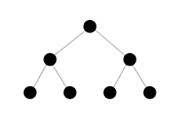

Первый вариант реализации
Запрос
Буферизированный канал:
Send(value) — отправить value в канал;
Recv() — получить значание из канала;
Close() — закрыть канал.
Буферизированные каналы
<number>

Slide 7
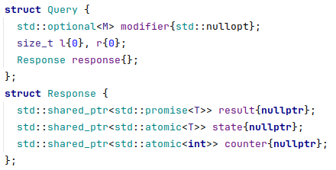
Первый вариант реализации
Структура запроса к потоку:
Данная реализация возвращает пользователю объект std::future<T>, делая таким образом вызов метода GetTreeState неблокирующим
<number>

Slide 8
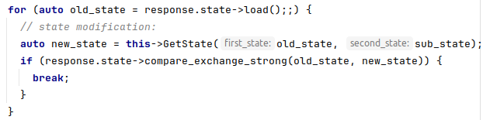
Первый вариант реализации
Общий паттерн работы с атомарными переменными на примере response.state:
<number>

Slide 9
Оценки
Введем обозначения:
n – размер массива;
t – число потоков;
buff_size – размер буфера канала
O(n / t)
ModifyTree
Интервал O(t + log(n / t))
Работа O(t + t * log(n / t))
GetTreeState
Интервал O(t + log(n / t))
Работа O(t + t * log(n / t))
Память: O(n + t * buff_size)
<number>

Slide 10
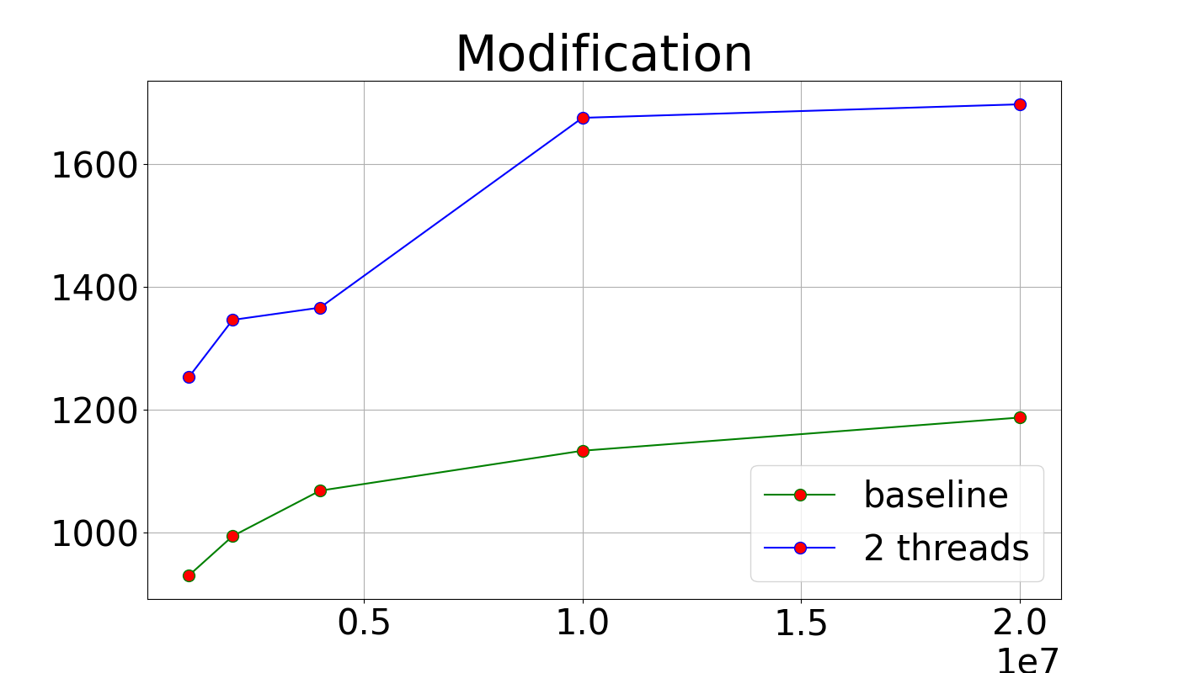
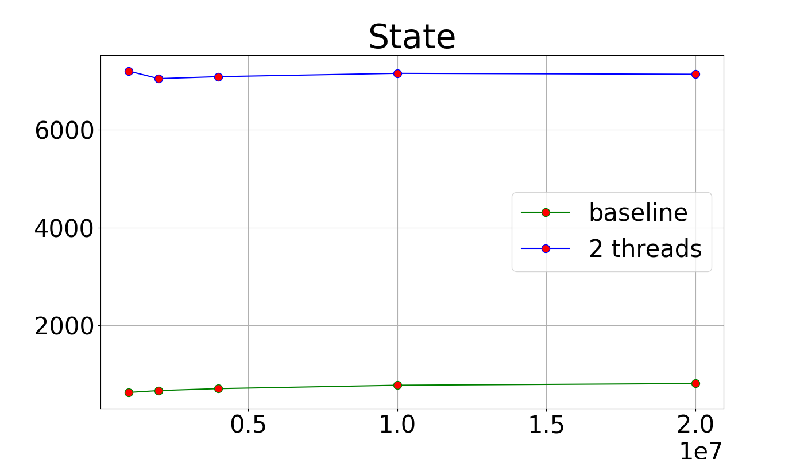
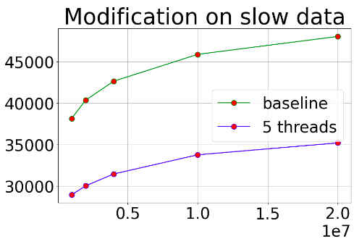
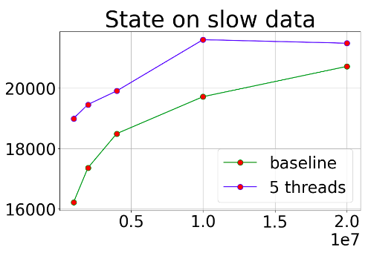
Тестирование (первая версия)
<number>

Slide 11
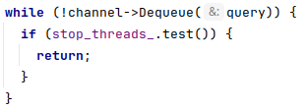
Второй вариант реализации
Быстрая буферизированная очередь:
Enqueue если очередь заполнена возвращает false, а иначе вставляет элемент и возвращает true;
Dequeue если очередь пуста возвращает false, а иначе достает элемент и возвращает true.
begin
end
begin
end
Идея: заменить каналы с их долгими системными вызовами на неблокирующие очереди. Недостатком такого подхода станет дополнительная нагрузка на процессор.
<number>

Slide 12
Оценки
Введем обозначения:
buff_size – размер буфера быстрой очереди
O(n / t)
ModifyTree
Интервал O(t + log(n / t))
Работа O(t + t * log(n / t))
GetTreeState
Интервал O(t + log(n / t))
Работа O(t + t * log(n / t))
Память: O(n + t * buff_size)
<number>

Slide 13
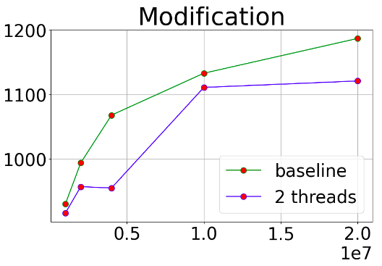
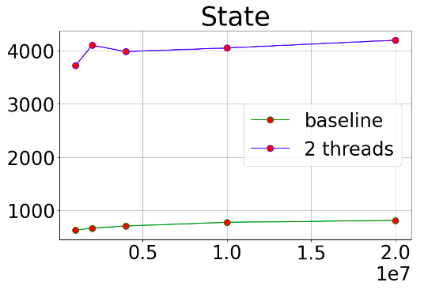
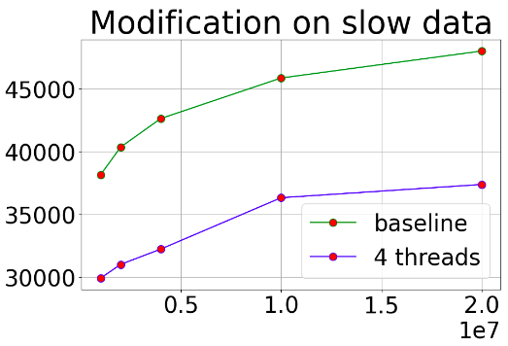
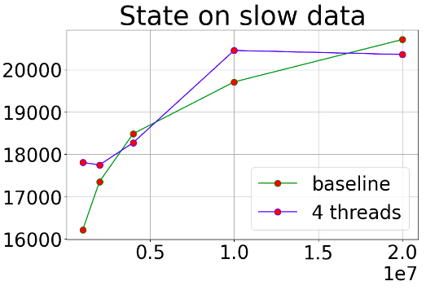
Тестирование (вторая версия)
<number>

Slide 14
Третий вариант реализации
Текущая задача
Запрос
В данной реализации потоки сами определяют появление новых задач.
Особенностью данного подхода является необходимость дожидаться завершения предыдущей поставленной задачи.
<number>

Slide 15
Оценки
O(n / t)
ModifyTree
Интервал O(1 + log(n / t))
Работа O(t + t * log(n / t))
GetTreeState
Интервал O(1 + log(n / t))
Работа O(t + t * log(n / t))
Память: O(n + t)
<number>

Slide 16
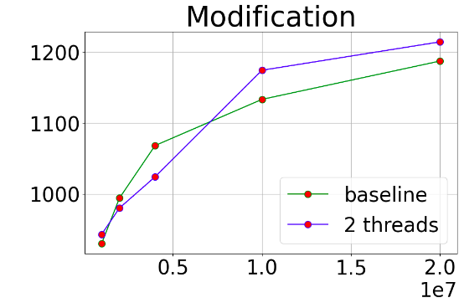
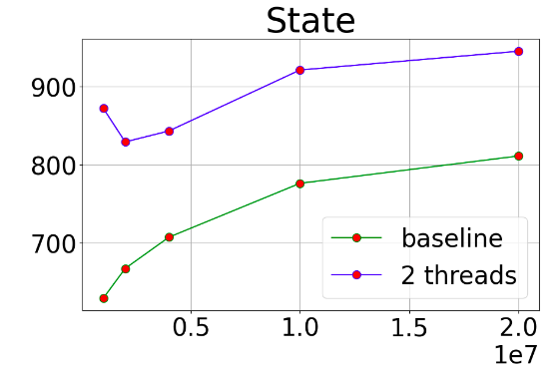
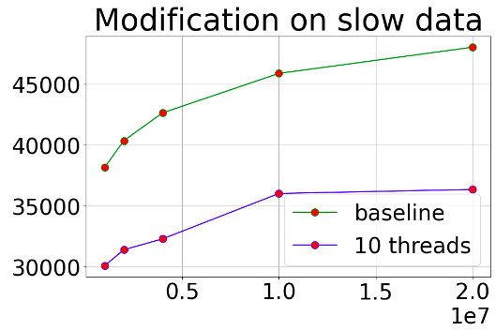
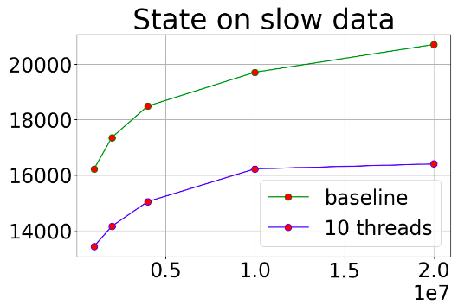
Тестирование (третья версия)
<number>

Slide 17

Модифицированный третий вариант реализации
Запрос
Запрос
Текущая задача
<number>

Slide 18
Оценки
Запрос
Задача
Введем обозначения:
t1 – число потоков в исходной структуре;
t2 – число потоков в дочерних структурах.
t2
ModifyTree
Интервал O(log(n / (t1*t2)))
Работа O(t1*t2*log(n/(t1 * t2)))
GetTreeState
Интервал O(log(n / (t1*t2)))
Работа O(t1*t2*log(n/(t1 * t2)))
Память: O(n + t1 * t2)
t1
<number>

Slide 19
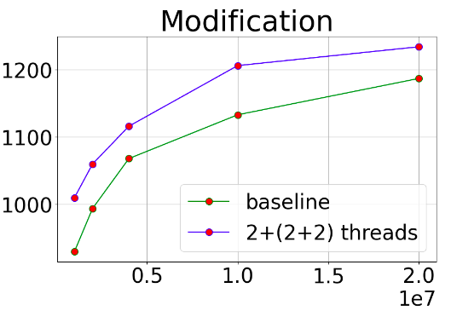
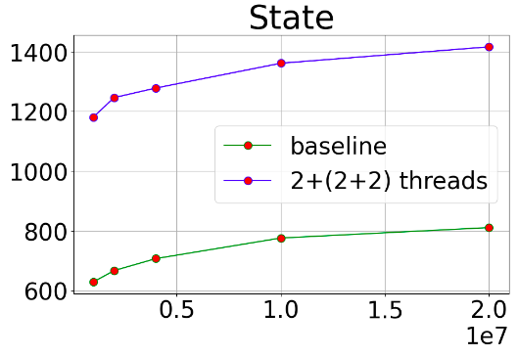
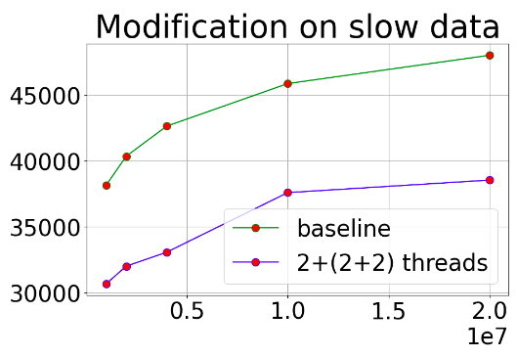
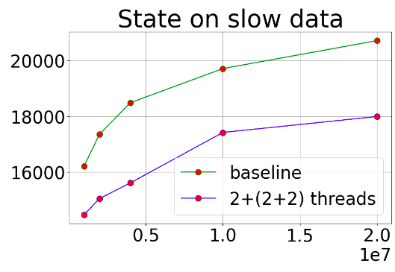
Тестирование (третья* версия)
<number>

Slide 20
Четвертый вариант реализации
O(log(size))
O(1)
O(1)
O(log(size))
Идея: выдать несколько легких запросов одному потоку
Запрос
Поток №1
Поток №2
Поток №3
<number>

Slide 21
Оценки
Введем обозначение:
S – (число подмассивов, на которые был разбит исходный массив) - 2.
Поток №1
Поток №2
Поток №3
O(log(n/(s+2))
O(1)
+
O(1)
O(log(n/(s+2))
ModifyTree
Интервал O( max(log(n / (s+2), s) )
Работа O(s + 2*log(n/(s+2)))
GetTreeState
Интервал O( max(log(n / (s+2), s) )
Работа O(s + 2*log(n/(s+2)))
Память: O(n + 3)
S штук
<number>

Slide 22
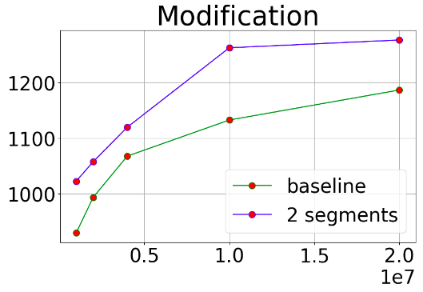
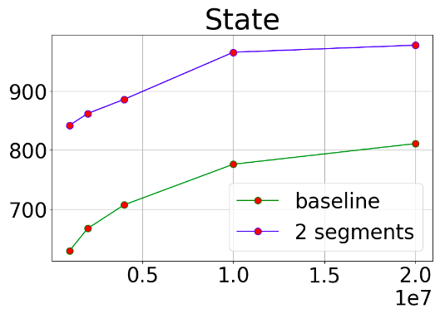
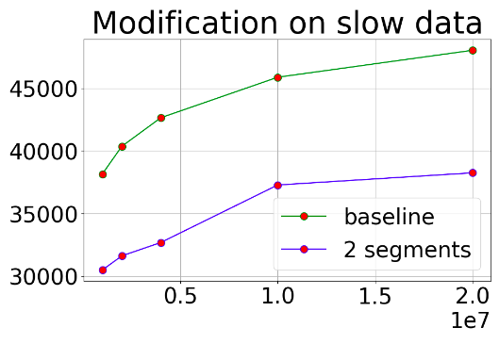
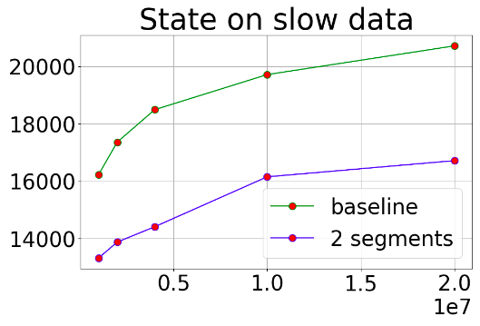
Тестирование (четвертая версия)
<number>

Slide 23
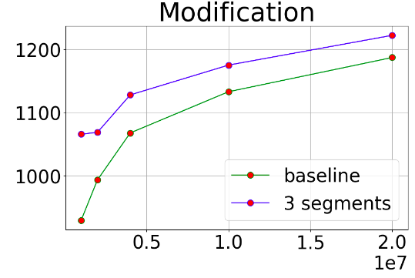
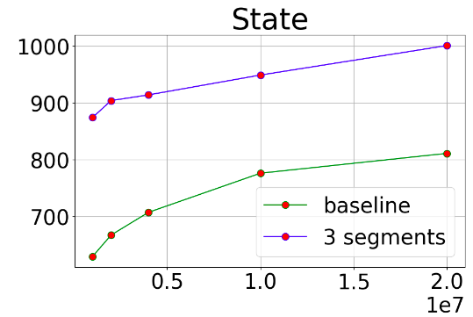
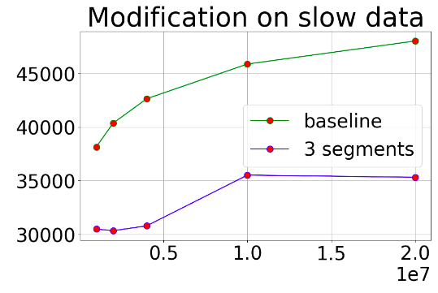
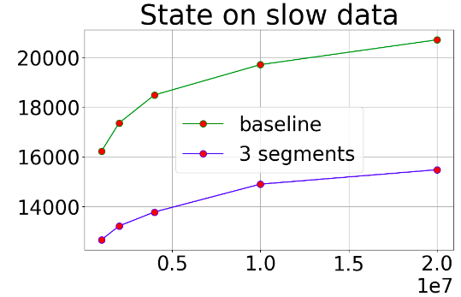
Тестирование (четвертая версия)
<number>

Slide 24
Итоги
Сравнение с эталоном лучших временных показателей разных версий на массиве быстрых данных размера 2*10^7
Версия | Modify | State
1 (t = 2) | +49% | +782%
2 (t = 2) | -2% | +419%
3 (t = 2) | 2% | 17%
3* (t =2+(2+2)) | 8% | 75%
4 (s = 2) | 12% | 10%
4 (s= 3) | 2% | 24%
Сравнение с эталоном лучших временных показателей разных версий на массиве медленных данных размера 2*10^7
Версия | Modify | State
1 (t = 5) | -26% | 4%
2 (t = 4) | -22% | -1%
3 (t =4 или 10) | -24% | -20%
3* (t =2+(2+2)) | -19% | -13%
4 (s = 2) | -20% | -19%
4 (s= 3) | -26% | -25%
<number>

Slide 25
Заключение
В процессе выполнения курсовой работы были получены следующие результаты:
• Изучены основные особенности работы многопоточного приложения;
• Разработаны 5 вариантов требуемой структуры;
• Протестирована корректность работы разработанных структур;
• Проведены оценки временных характеристик разработанных структур.
<number>

Slide 26
СПИСОК ИСПОЛЬЗОВАННОЙ ЛИТЕРАТУРЫ
[1] Rivest R. L. Stein C. Cormen T. H., Leiserson C. E. Introduction to algorithms, 2022.
[2] ThreadSanitizer documentation [Electronic resource]. Mode of access: https://clang.llvm.org/docs/ThreadSanitizer.html. Date of access: 16.05.2024.
[3] C++ documentation [Electronic resource]. Mode of access:
https://en.cppreference.com/w/. Date of access: 16.05.2024.
[4] Тель Ж. Введение в распределенные алгоритмы, 2009.

Slide 27
Спасибо за внимание!
<number>

